Slide 1


1定位视觉方案（3D）
►
VISION PLAN

Slide 2
目录：
一．项目描述
二．项目验证
三．配置清单
四．逻辑流程
五. 评估结果&注意事项
六．售后服务说明

Slide 3

一．
项目描述
●产品名称：1
●产品材质：1
●产品颜色：1
●产品表面状态：1
●来料方式：1
●产品尺寸(mm × mm × mm)：1
●定位精度要求(视觉)：1
●检测时产品运动速度(m/s)：1
●搜索范围(mm × mm × mm)：1.0 * 0 * 0
●工作节拍(pcs/min)：1
●工作距离(mm)：486
方案布局图

Slide 4

二．
项目验证
参数名称 | 参数值
3D线扫相机型号 | SR8400
3D线扫相机类型 | 3D线扫相机
X方向视野宽度 | 210mm
Z轴重复精度 | 5μm
采集时间 | 0.00s
行频 | 4.6-67kHz
Z(工作距离) = 486mm, X视野大小 = 210mm, Z向视野大小 = 173mm
视野图

Slide 5

二．
项目验证
检测流程示意
检测流程

Slide 6

三．
配置清单
系统构成

Slide 7
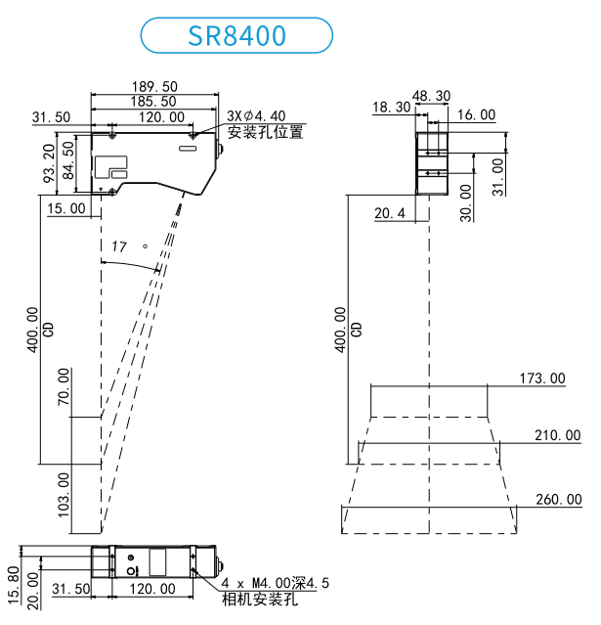
三．
配置清单
尺寸图
相机尺寸图

Slide 8
三．
配置清单
序号 | 名称 | 型号 | 单位 | 数量 | 厂家
1 | 3D线扫相机 | SR8400 | 台 | 1 | SSZN
2 | 工控机 | - | 台 | 1 | -
3 | 显示器 | - | 台 | 1 | -
4 | 软件 | MechMSR | 套 | 1 | MechMind

Slide 9
四．
逻辑流程
MechMSR(MechMind):
逻辑流程
├── 图像采集
│ └── 3D线激光轮廓测量仪数据采集
│ ├── 设置相机模式为单台/多台（根据实际设备数量）
│ ├── 开启虚拟模式（若使用离线数据）并指定数据路径
│ ├── 配置标定参数组（确保与硬件标定结果一致）
│ └── 启用数据采集状态并设置超时时间（根据扫描速度调整）
│
├── 预处理
│ ├── 表面点过滤（通过法向）
│ │ ├── 勾选特征区域并定义范围（排除无效区域）
│ │ ├── 设置法向量最大角度为60°（过滤倾斜噪点）
│ │ └── 噪声去除等级设为中度（平衡精度与效率）
│ │
│ └── 表面预处理
│ ├── 选择滤波器类型为高斯滤波（平滑数据保留边缘）
│ ├── 设置X/Y方向滤波窗口大小为5px（适配分辨率）
│ └── 勾选保留未过滤数据（便于后续对比分析）
│
├── 表面平面度测量
│ ├── 使用特征区域限定检测区域（框选目标表面）
│ ├── 全局平面度模式设为“所有点”（全区域计算）
│ ├── 数据过滤模式启用“全局过滤”并设置高低百分位（95%~5%）
│ └── 输出平面度值并设定合格范围（根据设计公差配置）
│
├── 结果处理
│ ├── 判定结果输出（OK/NG）并配置阈值（参考设计图纸）
│ └── 保存表面数据至指定路径（PLY格式，用于后续分析）
│

Slide 10
四．
逻辑流程
└── 通信处理（可选）
└── 配置Modbus TCP通信
├── 定义输出寄存器地址（如0x1000）
└── 映射测量值与质量判定结果（0=OK，1=NG）

Slide 11
五．
评估结果&注意事项
05 评估结果 & 注意事项
现场环境
相机安装
物料一致性
风险点：环境光干扰可能导致3D线扫相机成像异常（如强光直射或频闪）。
解决方案：加装遮光罩并控制现场光照强度在500lux以下，避免频闪光源。
风险点：相机安装角度偏差或工作距离未校准，导致X/Z轴视野覆盖不足。
解决方案：使用激光测距仪校准486mm工作距离，通过标定板调整相机垂直度。
风险点：来料表面反光率差异（如金属/非金属混料）影响深度数据采集精度。
解决方案：在软件中预设多组材质补偿参数，动态匹配不同反光特性物料。

Slide 12
六．售后服务说明
该设备上线后使用初期，我们会派专人进行全程跟踪：
处理解决可能发生的设备异常；
对现场人员进行培训指导。
设备交付后：售后服务一年。
若客户提出设备升级需求，我们会及时为您提供升级新方案。
联系我们：
邮箱：image@ytzrtx.com
电话：0535-2162897
地址：烟台致瑞图像技术有限公司

Slide 13
THANKS

